Slide 1
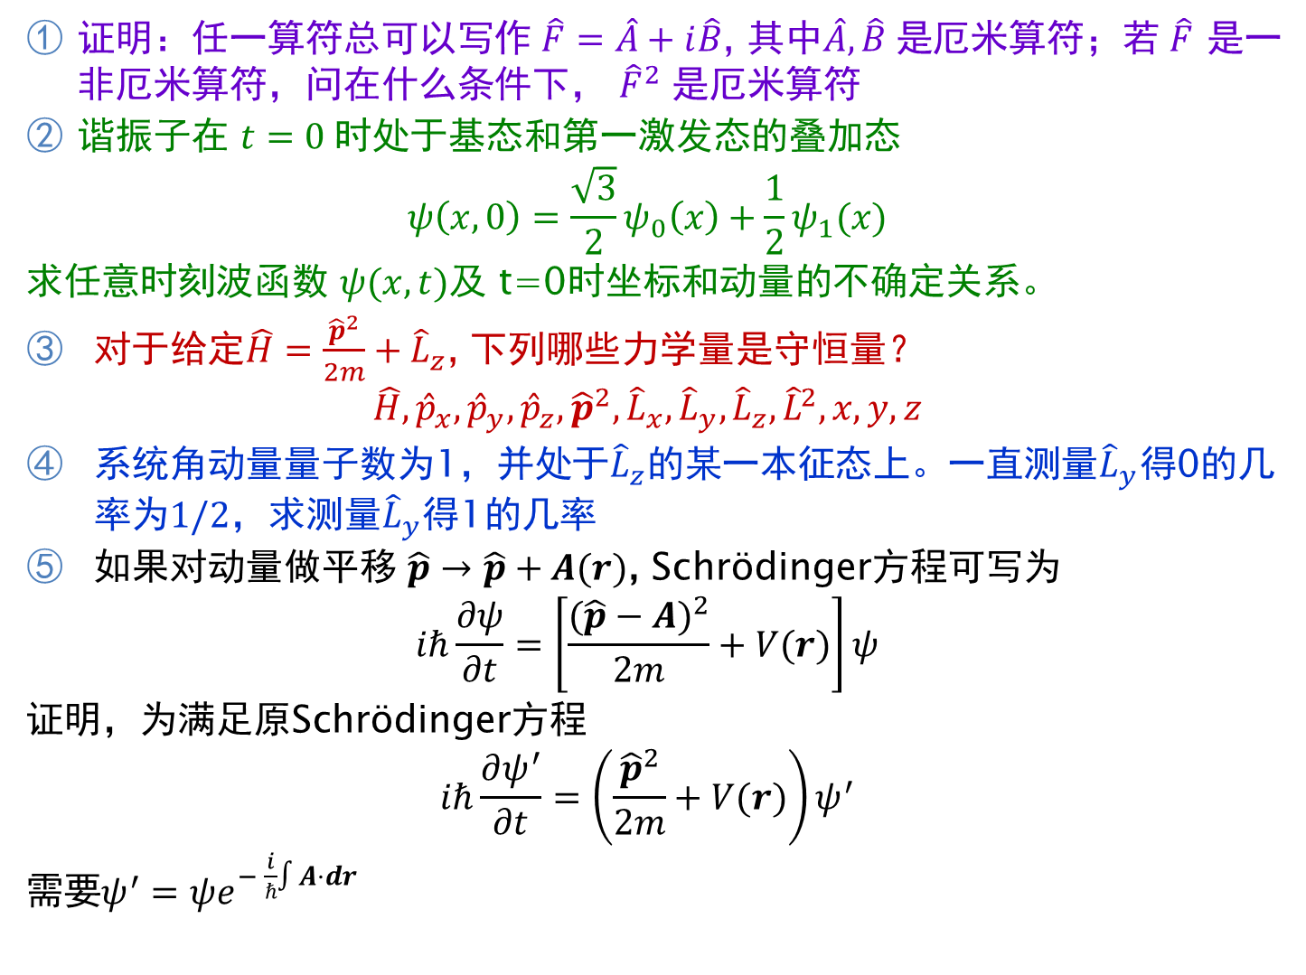
证明：任一算符总可以写作 $\hat{F}=\hat{A}+i\hat{B}$, 其中$\hat{A},\hat{B} 是$厄米算符；若 $\hat{F}$ 是一非厄米算符，问在什么条件下， ${\hat{F}}^{2}$ 是厄米算符
谐振子在 $t=0$ 时处于基态和第一激发态的叠加态
$$ψ\left(x,0\right)=\frac{\sqrt{3}}{2}ψ_{0}\left(x\right)+\frac{1}{2}ψ_{1}(x)$$
求任意时刻波函数 $ψ(x,t)$及 t=0时坐标和动量的不确定关系。
对于给定$\hat{H}=\frac{{\hat{p}}^{2}}{2m}+{\hat{L}}_{z}$, 下列哪些力学量是守恒量？
$$\hat{H},{\hat{p}}_{x}, {\hat{p}}_{y}, {\hat{p}}_{z}, {\hat{p}}^{2},{\hat{L}}_{x}, {\hat{L}}_{y}, {\hat{L}}_{z}, {\hat{L}}^{2}, x, y, z$$
系统角动量量子数为1，并处于${\hat{L}}_{z}$的某一本征态上。一直测量${\hat{L}}_{y}得$0的几率为$1/2$，求测量${\hat{L}}_{y}$得1的几率
如果对动量做平移 $\hat{p}→\hat{p}+A(r)$, Schrödinger方程可写为
$$iℏ\frac{∂ψ}{∂t}=\left[\frac{{(\hat{p}−A)}^{2}}{2m}+V(r)\right]ψ$$
证明，为满足原Schrödinger方程
$$iℏ\frac{∂ψ^{′}}{∂t}=\left(\frac{{\hat{p}}^{2}}{2m}+V(r)\right)ψ^{′}$$
需要$ψ^{′}=ψe^{− \frac{i}{ℏ}∫A⋅dr}$

